Slide 1
1 ноября 2023 г.
Онлайн-семинар по вопросам
предупреждения нарушений требований законодательства об образовании
ИНФОРМАЦИОННЫЕ СИСТЕМЫ РОСОБРНАДЗОРА В СИСТЕМЕ ГОСУДАРСТВЕННОГО НАДЗОРА
В СФЕРЕ ОБРАЗОВАНИЯ
И ИХ РАЗВИТИЕ
Заместитель начальника Управления надзора и контроля за организациями,
осуществляющими образовательную деятельность, Рособрнадзора Ляпкин Андрей Михайлович

Slide 2
ПРАВИЛА ФОРМИРОВАНИЯ И ВЕДЕНИЯ ФЕДЕРАЛЬНОЙ ИНФОРМАЦИОННОЙ СИСТЕМЫ "ФЕДЕРАЛЬНЫЙ РЕЕСТР СВЕДЕНИЙ О ДОКУМЕНТАХ ОБ ОБРАЗОВАНИИ И (ИЛИ) О КВАЛИФИКАЦИИ, ДОКУМЕНТАХ ОБ ОБУЧЕНИИ" (постановление Правительства Российской Федерации от 31.05.2021 N 825)
Более 200 миллионов документов
Учет сведений о документах об образовании и (или) о квалификации, документах об обучении,
сведения о сертификатах о владении русским языком
и о дубликатах указанных документов
ПРЕДОСТЕРЕЖЕНИЕ
КАТЕГОРИРОВАНИЕ
ШТРАФ
Статья 19.30.2. Непредставление или несвоевременное представление сведений либо нарушение порядка внесения сведений в федеральную информационную систему «Федеральный реестр сведений о документах об образовании и (или) о квалификации, документах об обучении»
на должностных лиц – до 10 000 рублей
на юридических лиц – до 150 000 рублей
«Кодекс Российской Федерации об административных правонарушениях» от 30.12.2001 N 195-ФЗ
ПРИЗНАКИ
Сроки
Корректность
Актуальность
ПОСЛЕДСТВИЯ
Ответственные исполнители и ответственность Руководителей
Неосведомлённость Информация на официальном сайте Рособрнадзора (https://obrnadzor.gov.ru)
Установление связи с организацией правопреемником
Информационная безопасность.
Смена ключей
Проверка уведомлений службы тех. поддержки в ЛК.
Уведомления о возможных ошибках.

Slide 3







Суперсервис «Цифровые документы об образовании онлайн»
Модуль «Единый реестр Цифровых документов об образовании
ЭКСПЕРИМЕНТ ПРОВОДИТСЯ С 2021 ПО 2024 ГОД
Приняло участие 410 образовательных организаций.
Сформировано по настоящее время 29 тыс. документов об образовании и (или) о квалификации, по различным уровням образования - общее образования, среднее профессиональное образование и высшее образование.
Ошибки при внесении: возможность ретроспективных проверок ограничена.
Неполнота сведений: вносятся только сведения из документа об образовании, сведения из приложения (оценки, дополнительная информация) не вносится
При потере бумажного документа необходимо выдать полный дубликат путём восстановления сведений из баз данных образовательных организаций.
Первичность и достоверность данных: первоисточником служит реестровая запись - её видит на экране/на распечатке человек и сразу перепроверяет данные, ошибки внесения данных сразу будут исправлены.
Полнота сведений: вносятся все сведения, входящие в состав документа об образовании
Единый реестр обеспечивает надежное (отказоустойчивое) хранение данных. В случае потери бумажного экземпляра данные будут повторно выведены на печать, например, в МФЦ.

Slide 4

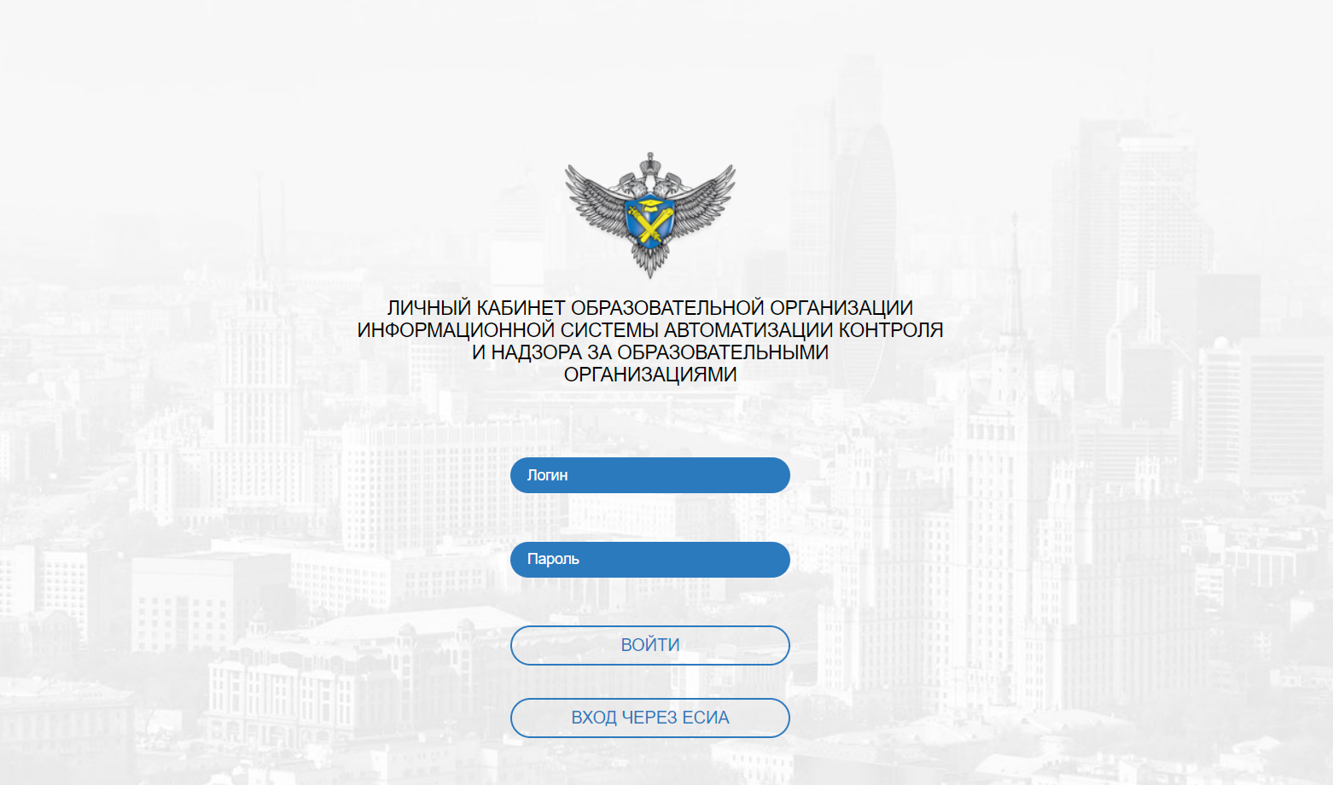
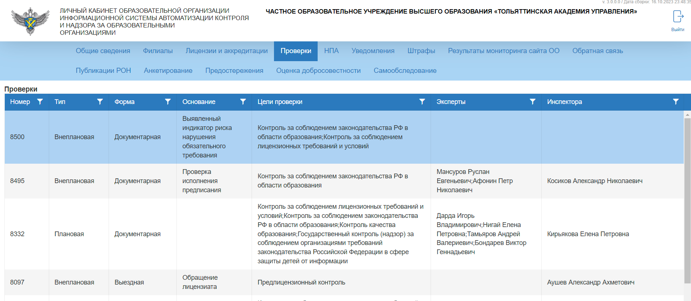
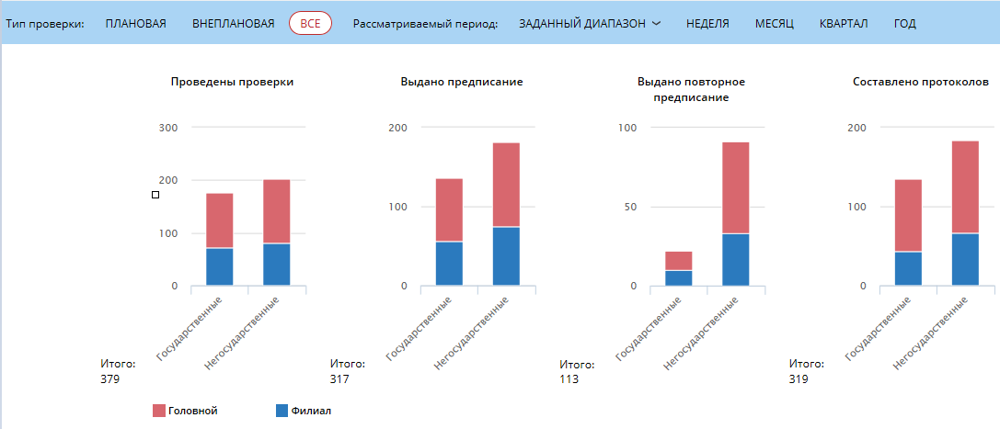
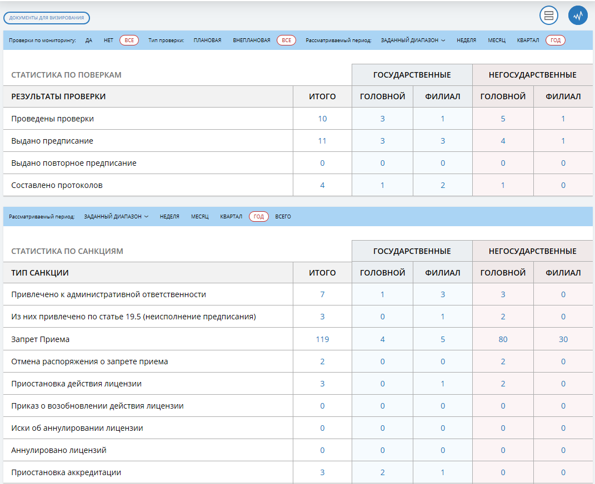
Информационная система автоматизации контрольной (надзорной) деятельности за образовательными организациями (ИС АКНД ОО)
ИС АКНД ОО создана и введена в эксплуатацию в 2013 году
Основное назначение Системы – это информационно-методическое обеспечения контрольной (надзорной) деятельности Рособрнадзора, инструменты ИС АКНД ОО обеспечивают:
В 2017 году введен Личный кабинет образовательной организации, обеспечивающий доступ образовательной организации к
сведениям о:
контрольных (надзорных) мероприятиях, проводимых Рособрнадзором в отношении образовательной организации;
предостережениях, объявленных образовательной организации;
НПА, содержащих обязательные требования, проверяемые Рособрнадзором;
штрафах, назначенных образовательной организации за нарушения обязательных требований;
публикациях Рособрнадзора и результатах мониторинга сайта.
Личный кабинет образовательной организации предоставляет возможности:
обратной связи с сотрудниками Рособрнадзора;
проведения анкетирования и самообследования;
доступа к платформе проведения дистанционных контрольных (надзорных) мероприятий
Планирование контрольных (надзорных) мероприятий
Профилактика нарушений обязательных требований
Обработка и оформление результатов проверки
Принятие мер в случае выявления нарушений
Контроль за исполнением предписаний
Проведение проверки

Slide 5
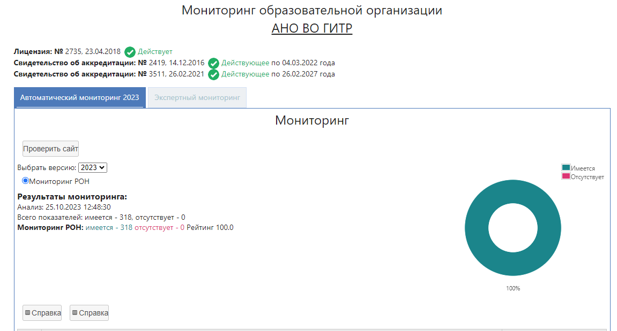
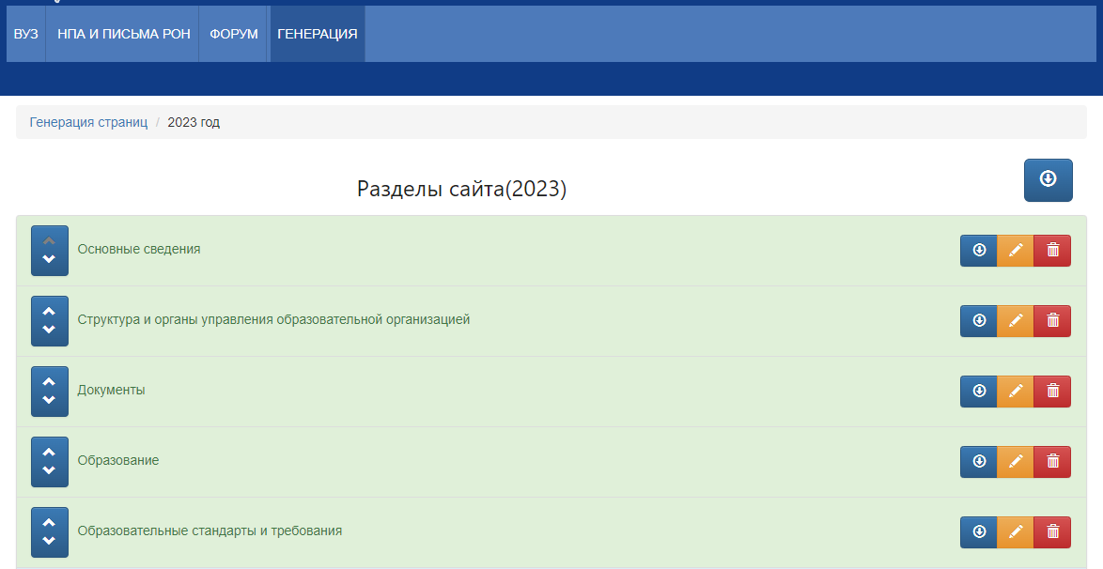


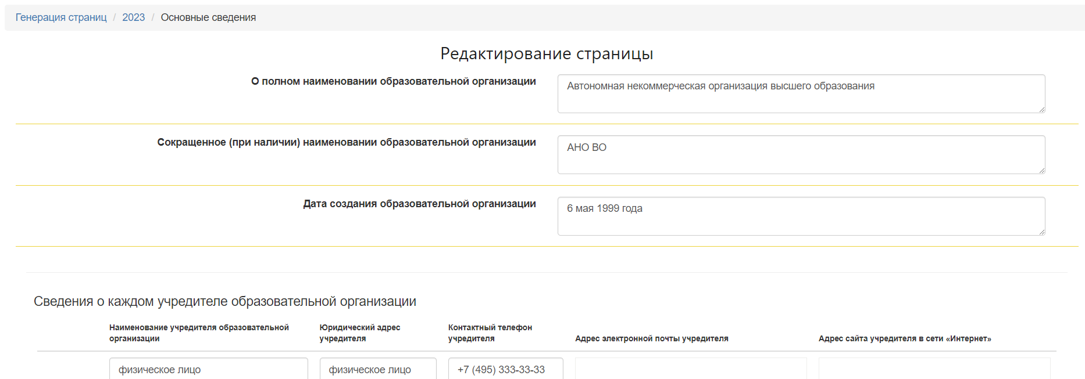
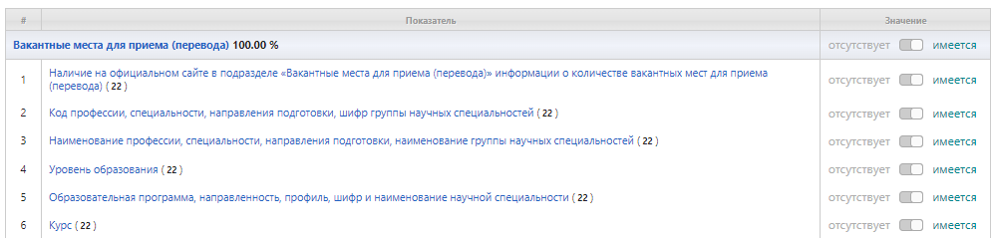
Функционал АИС «Мониторинг»
Система обеспечивает:
Доступ в Личные кабинеты образовательных организаций;
Автоматизированную проверку сайта образовательной организации на наличие информации, подлежащей обязательному размещению на сайте;
Самостоятельную генерацию страниц специального раздела представителями образовательных организаций;
Самоконтроль образовательными организациями выполнения требований законодательства в части требований к специальному разделу сайта;
Ознакомление с действующим нормативно-правовом обеспечении в сфере мониторинга системы образования и его изменениях в Личных кабинетах образовательных организаций.

Slide 6
Форма по заполнению заявки на
предоставление/восстановление доступа к АИС «Мониторинг»
Для получения доступа в АИС «Мониторинг» необходимо направить официальный запрос на бланке образовательной организации (филиала) за подписью руководителя организации в виде сканированного письма в Рособрнадзор, в Управление надзора и контроля за организациями, осуществляющими образовательную деятельность. Адрес электронной почты Управления dep07@obrnadzor.gov.ru.
При наличии филиалов доступ получает каждый филиал отдельно, письмо необходимо направлять от каждого филиала.
В письме должны быть указаны следующие сведения:
Наименование образовательной организации
Адрес сайта образовательной организации
ФИО руководителя образовательной организации
ФИО ответственного лица за вход в систему
E-mail ответственного лица
Контактный номер телефона ответственного лица

Slide 7
СПАСИБО ЗА ВНИМАНИЕ!

